Slide 1
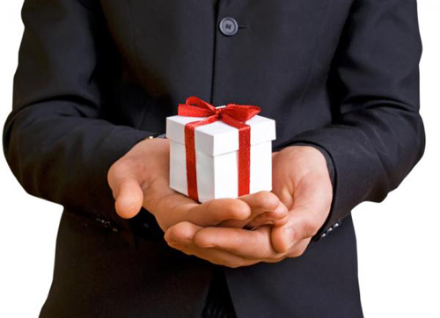
Благодарность или взятка? Деловые подарки, сувениры, чаевые
Виктор Выползов
Рига, 2014

Slide 2
О чём поговорим?
Введение
Благодарность
Взятка
Деловые подарки
Чаевые
Выводы

Slide 3
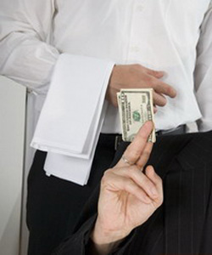
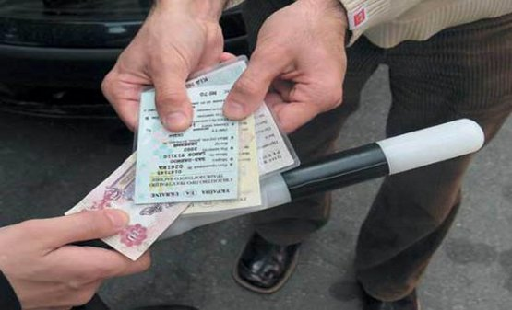
Введение
В чём разница?

Slide 4
Благодарность
Благодарность — чувства обязанности, уважения и любви к другому человеку (в частности, выраженные в соответствующих действиях) за оказанное им благодеяние. Благодарность восходит к древнейшим отношениям церемониального обмена дарами, а так же к отношениям взаимности услуг.
Благодарность — вызывает ответную благодарность.

Slide 5
Взятка
Взятка — принимаемые должностным лицом материальные ценности, какая-либо имущественная выгода, услуги за действие, за бездействие в интересах взяткодателя, которое это лицо могло или должно было совершить в силу своего служебного положения. Дача или прием взятки противозаконны и наказуемы законом.

Slide 6
Виды взяток
Материальная взятка
Нематериальная взятка
Явная взятка
Завуалированная взятка
Взятка-благодарность
Взятка-вознаграждение
Взятка-подкуп

Slide 7
Деловые подарки
При деловых встречах принято дарить некоторый предмет с эмблемой фирмы, такой как ручка, майка, брелок и другие вещи.
Если встреча проходит в другой стране, стоит подарить сувенир.
Если встреча проходит дома у делового партнера хорошим подарком будут цветы.

Slide 8
Чаевые
Чаевые — это некоторая сумма денег, добровольно выдаваемых обслуживающему персоналу гостиниц, заведений, ресторанов, парикмахерам, таксистам и т.д. сверх платы по счету. Чаевые выплачиваются согласно традиции.
Отказ от чаевых гостя может расцениваться как нарушение этикета.
В то же время в некоторых культурах или обстоятельствах чаевых не ожидают, и предлагать их не следует, так как это может быть расценено негативно.

Slide 9
Выводы
Дарите подарки не рассчитывая ничего в замен
Подходите к выбору подарка деловому партнеру со всей серьезностью
Не делайте акцент на вашем подарке, это может расцениваться как оскорбление
Чтобы избежать последствий не стоит делать подарки должностному лицу
Будьте осторожны, не во всех странах и ситуациях оставлять чаевые приемлемо

